Slide 1
Hayat Beklentisi
Murat Ferhat DERYA 2020280014
Semih AYSAN 2020280006
Makine Ogrenmesi Final Sunumu

Slide 2
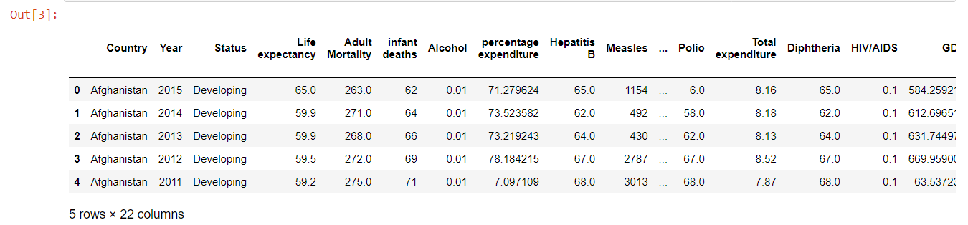
Verimizi Hatirlayalim

Slide 3
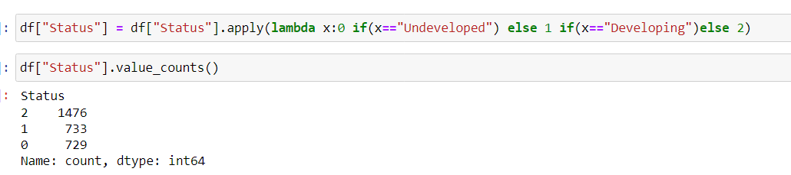
Label Encoding
Tek sayisal olmayan verimizi encoding yaparak sayisal veriye cevirdik.

Slide 4
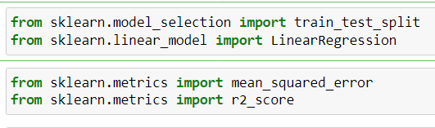
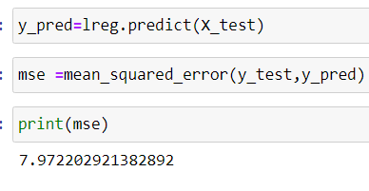
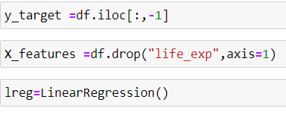
LINEAR REGRESSION

Slide 5
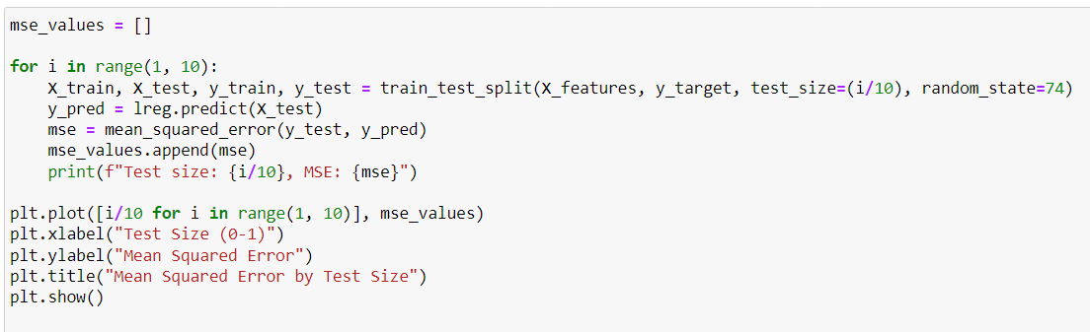
Hangi test_size en iyisi oldugunu anlamak icin bir dongu olusturup onu gorsellestirdik

Slide 6
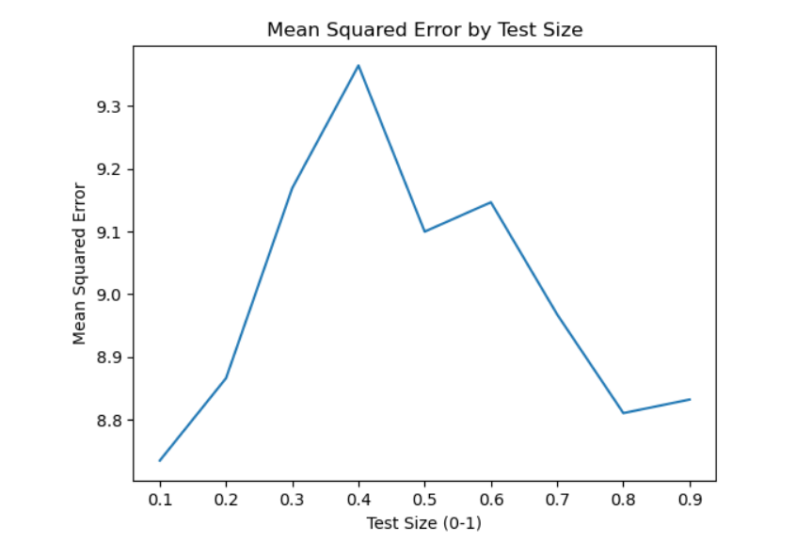
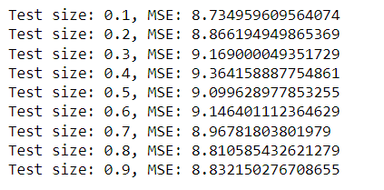
Hangi test_size en iyisi oldugunu anlamak icin bir dongu olusturu onu gorsellestirdik

Slide 7
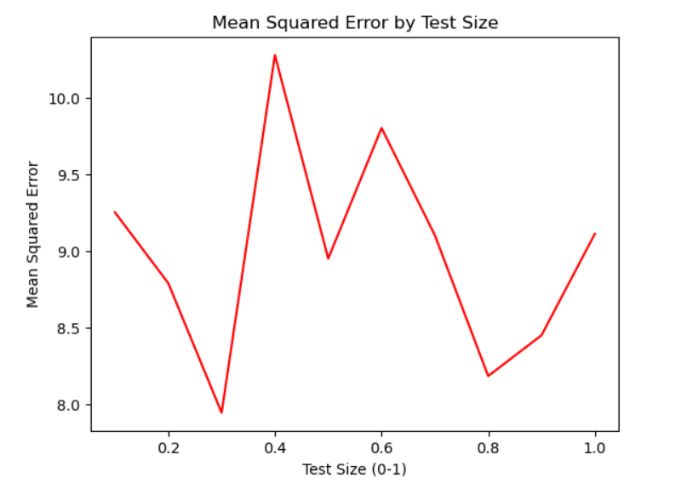
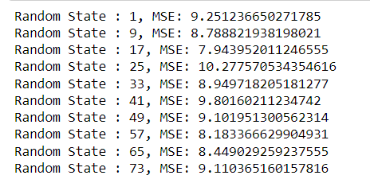
Hangi Random_state en iyisi oldugunu anlamak icin bir dongu olusturu onu gorsellestirdik

Slide 8
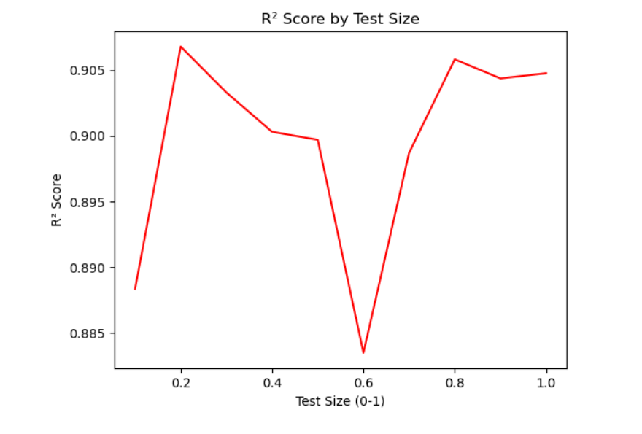
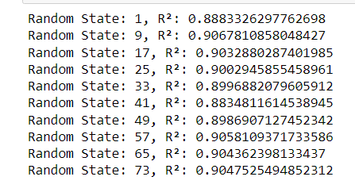
Hangi Random_state en iyisi oldugunu anlamak icin bir dongu olusturu onu gorsellestirdik

Slide 9
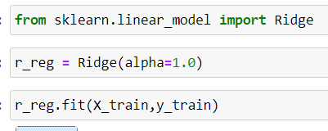
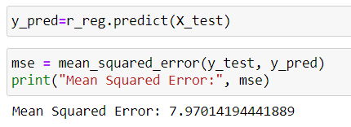
2- RIDGE REGRESSION

Slide 10
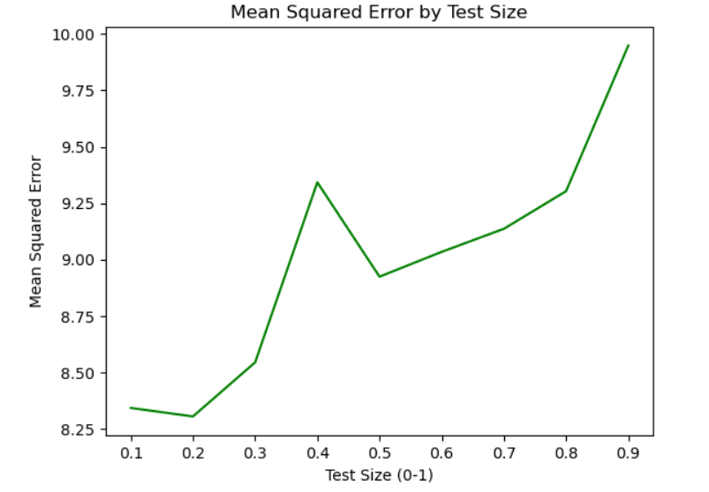
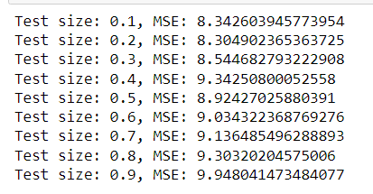
Hangi test_size en iyisi oldugunu anlamak icin bir dongu olusturduk onu gorsellestirdik

Slide 11
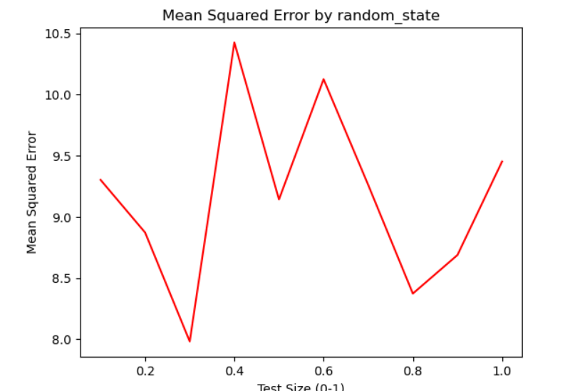
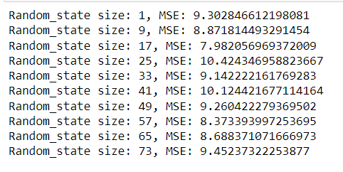
Hangi RANDOM_STATE en iyisi oldugunu anlamak icin bir dongu olusturu onu gorsellestirdik

Slide 12
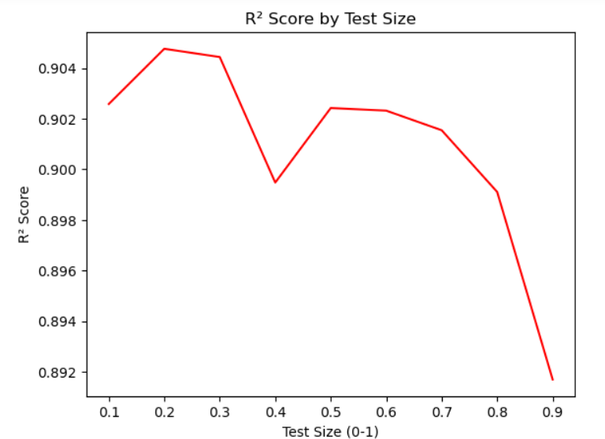
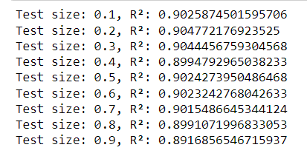
Hangi Random_state en iyisi oldugunu anlamak icin bir dongu olusturduk onu gorsellestirdik

Slide 13
3-LOSSO REGRESSION

Slide 14
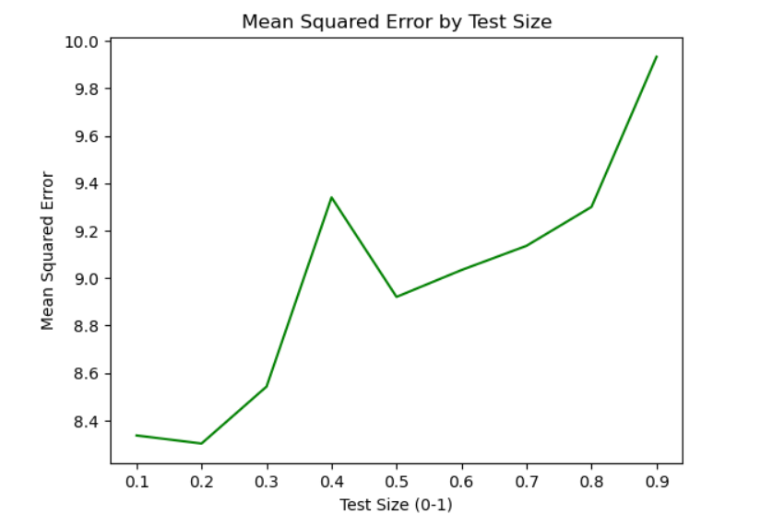
Hangi Random_size en iyisi oldugunu anlamak icin bir dongu olusturup onu gorsellestirdik

Slide 15
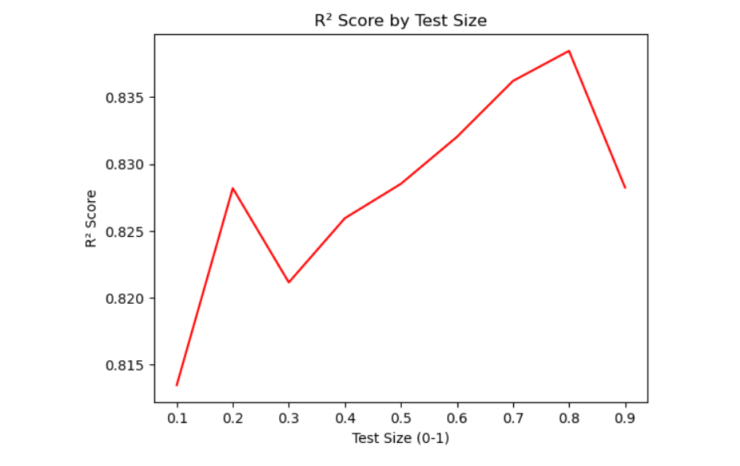
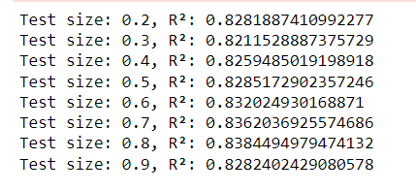
Hangi Random_size en iyisi oldugunu anlamak icin bir dongu olusturup onu gorsellestirdik

Slide 16
4-Decision Tree
Target degiskenimizi : “Status” olarak belirledik ve ulkelerin “gelismislik” seviyelerini tahmin etmeye calistik.

Slide 17
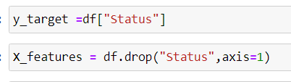
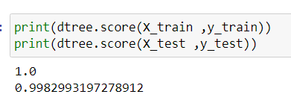
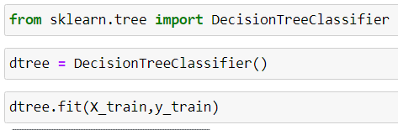

Slide 18
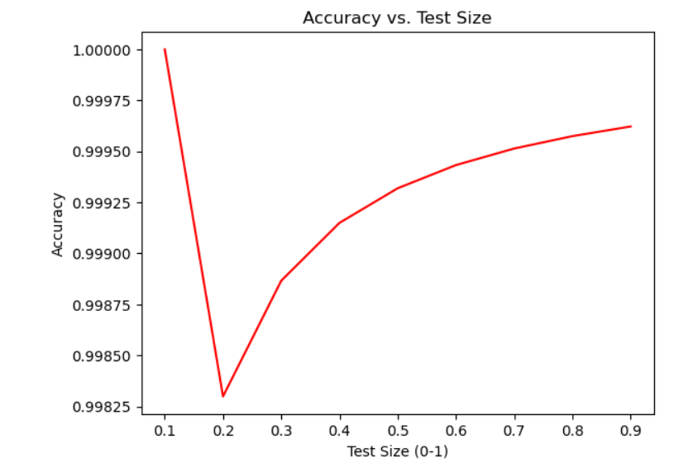
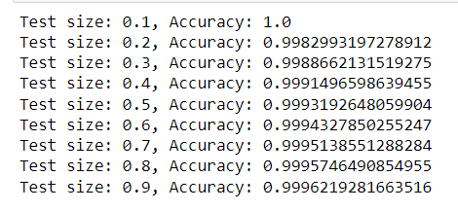
Hangi Random_size en iyisi oldugunu anlamak icin bir dongu olusturu onu gorsellestirdik

Slide 19
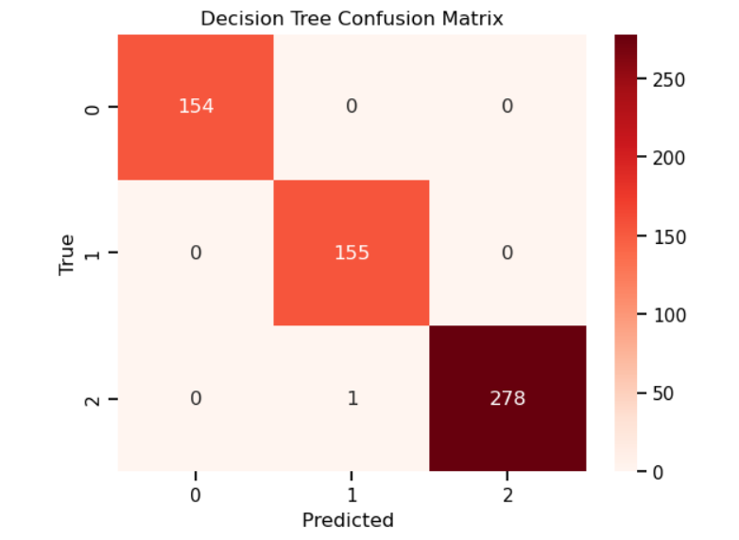
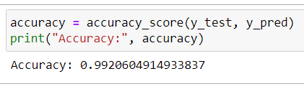

Slide 20
5-Random Forest
Target degiskenimizi : “Status” olarak belirledik ve ulkelerin “gelismislik” seviyelerini tahmin etmeye calistik.

Slide 21
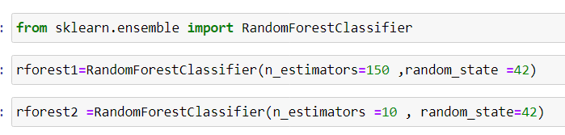
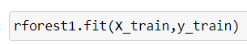
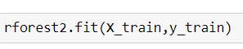
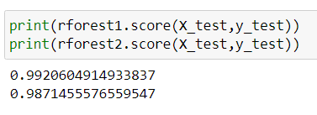

Slide 22
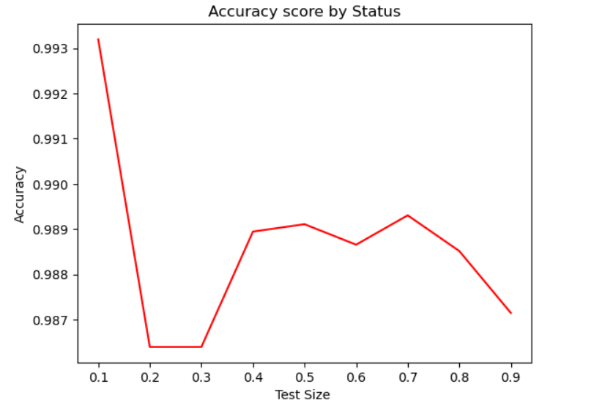
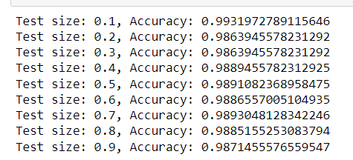
Hangi Random_size en iyisi oldugunu anlamak icin bir dongu olusturu onu gorsellestirdik

Slide 23
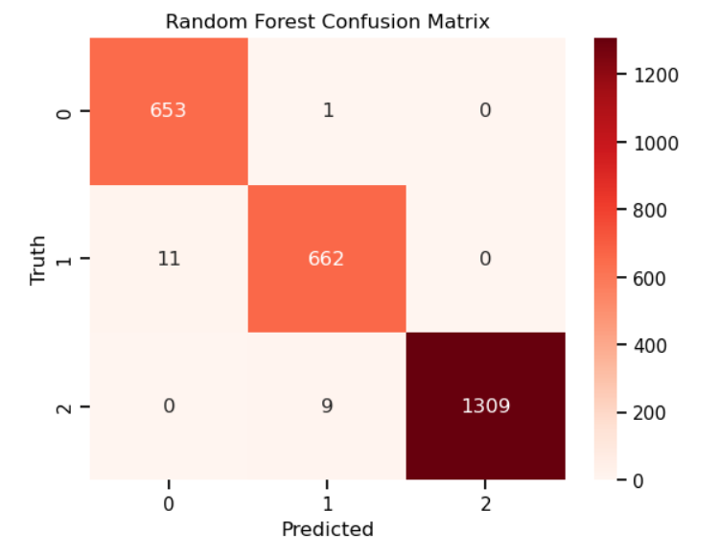

Slide 24
MSE-R^2 SCORES:
1
Lasso Regression :7.98 MSE – 0.81 R^2
2
Ridge Regression :8.37 MSE – 0.891 R^2
3
Linear Regression :8.78 MSE – 0.888 R^2

Slide 25
ACCURACY RATES:
1
2
Decision Tree : 100%
Random Forest : 99.3%

Slide 26
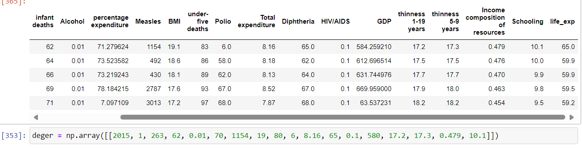
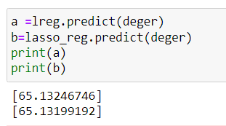
DEGER TAHMINI

Slide 27
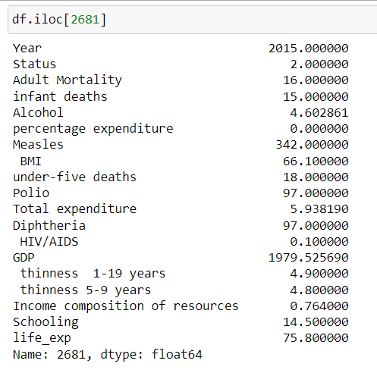
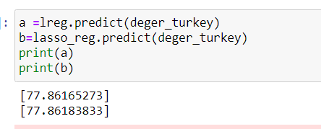

Slide 28
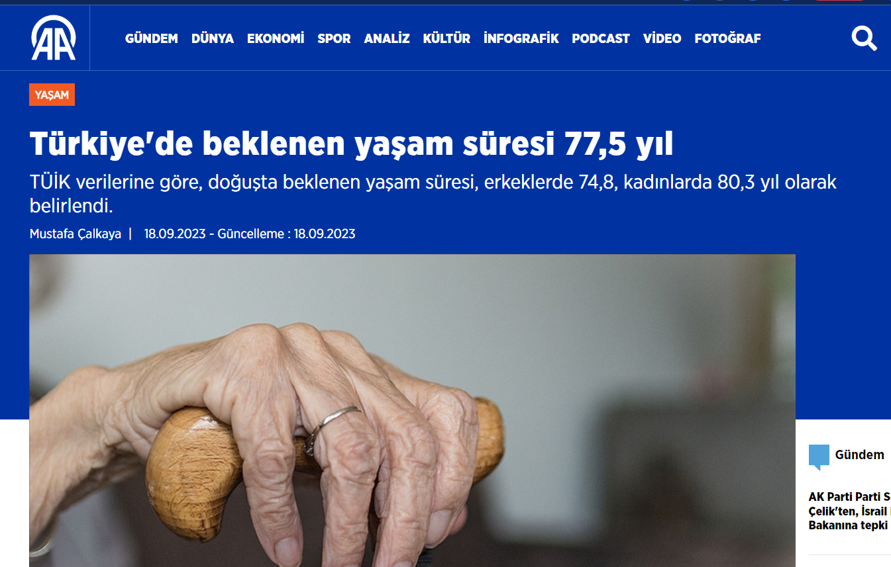

Slide 29
SON
2020280014-Murat Ferhat DERYA
2020280006-Semih AYSAN
Life Expectancy (WHO) (kaggle.com)

